Slide 1
POO 2023
En Java
A.Brighen
Univ. Jijel 2023
poojijel2020@gmail.com

Slide 2
Bases de POO (suite)
2
Polymorphism

Slide 3
Bases de POO
Polymorphisme
Poly: multi (plusieurs)
Morph: forme
Le polymorphisme veut dire que la même opération ou méthode peut avoir un comportement différent selon les situations.

Slide 4
Bases de POO
Polymorphisme
Types de plymorphism:
polymorphisme ad hoc: Overloading Methods (surcharge, sur-définition):
permet l'implémentation de fonctions avec le même nom pouvant prendre des paramètres de type différents
polymorphisme d’héritage: Overriding Methods (redéfinition):
la capacité d'une hiérarchie de classes à fournir différentes implémentations de méthodes portant le même nom

Slide 5
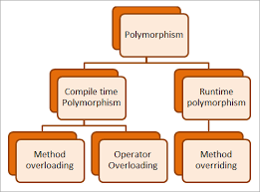
Bases de POO
Polymorphisme
Types de plymorphism:
polymorphisme ad hoc: Overloading Methods (surcharge, sur-définition):
permet l'implémentation de fonctions avec le même nom pouvant prendre des paramètres de type différents
polymorphisme d’héritage: Overriding Methods (redéfinition):
la capacité d'une hiérarchie de classes à fournir différentes implémentations de méthodes portant le même nom

Slide 6
Bases de POO
Polymorphisme
polymorphiques et monomorphiques:
Dans certains langages de programmation, une variable peut désigner, à tout moment au cours de l'exécution d'un programme, des valeurs de n'importe quel type. De tels langages sont dits non typés ou encore polymorphiques.
Les langages dans lesquels une variable ne peut désigner qu'un seul type de valeur sont dits typés ou monomorphiques
Dans un langage typé, comme JAVA, le polymorphisme est contrôlé par l'héritage.
Notes:
(livre fr Algorithmique et programmation en Java - 4e éd. - Cours et exercices corrigés by Vincent Granet (z-lib.org)

Slide 7
Bases de POO
Polymorphisme
polymorphiques et monomorphiques:
Pet
Nom Couleur | getName( ) , setName( ) getColor( ) , setColor( ) Speak(): return«I'm your cuddly little pet» Afficher()
Dog
 | Catchstick (): return« ok Master, I do» Move() : return« ok Master, I do»
Cat
 | Sleep ()
Chamelleon
 | Changecolor ()
Notes:
(livre fr Algorithmique et programmation en Java - 4e éd. - Cours et exercices corrigés by Vincent Granet (z-lib.org)

Slide 8
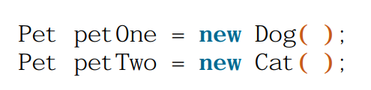

Bases de POO
Polymorphisme
polymorphiques et monomorphiques:
Lorsqu'une variable (telle que petOne) est déclarée de type classe S (telle que Pet), la variable peut être une référence à une instance de S ou à l'une de ses sous-classes (telles que Dog et Cat). L'inverse n'est pas valide
Notes:
(livre fr Algorithmique et programmation en Java - 4e éd. - Cours et exercices corrigés by Vincent Granet (z-lib.org)

Slide 9
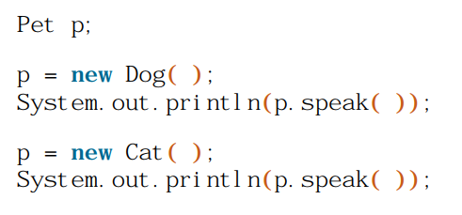
Bases de POO
Polymorphisme
polymorphiques et monomorphiques:
Le fait qu'une même variable puisse faire référence à une instance d'une classe différente entraîne un polymorphisme.
Ces deux instructions produisent des résultats différents, selon que p est un Dog ou un Cat (voir Tp ex 19)
La méthode speak est appelée polymorphic method
Notes:
Les deux instructions de sortie suivantes produiront des résultats différents, selon que p est un chien ou un chat :

Slide 10
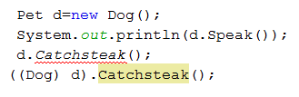
Bases de POO
Polymorphisme
Si une variable est déclarée de type S et fait référence à une instance d'une sous-classe de S, nous devons transtyper (casting) la variable en sous-classe lors de l'appel de méthodes non héritées de la sous-classe.
Comme exemple:
la méthode Sleep de la classe fille cat
la méthode Changecolor de la classe fille chamellon
la méthode Catchstick de la classe fille Dog
Notes:
Les deux instructions de sortie suivantes produiront des résultats différents, selon que p est un chien ou un chat :

Slide 11
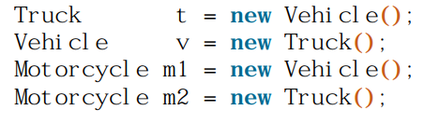
Bases de POO
Polymorphisme
Supposons que Truck et Motocycle sont des sous-classes de Véhicule. Parmi ces déclarations, lesquelles sont invalides ?
Notes:
Les deux instructions de sortie suivantes produiront des résultats différents, selon que p est un chien ou un chat :

Slide 12
Bases de POO
Polymorphisme
Opérateur instanceof :
L'opérateur instanceof permet de vérifier si une référence d'objet est une instance d'une certaine classe ou interface
L'opérateur instanceof s'applique aux références d'objets mais ne sert pas à comparer deux objets entre eux mais simplement à en déterminer la classe d'instanciation ou l'interface d'implémentation.
L'opérateur retourne true si l'objet désigne effectivement une instance de la classe ou d'une classe dérivée de cette dernière, sinon il retourne toujours false.
Notes:
Les deux instructions de sortie suivantes produiront des résultats différents, selon que p est un chien ou un chat :

Slide 13
Bases de POO
Polymorphisme
Opérateur instanceof :
objet instanceof classe
a instanceof B renverra true si :
1) la variable a stocke une référence à un objet de type B
2) la variable a stocke une référence à un objet dont la classe hérite de B
3) la variable a stocke une référence à un objet qui implémente l'interface B
Sinon, l'opérateur instanceof renvoie false.
Si l'objet a est égal à null, dans tous les cas, le résultat est false.
Notes:
Les deux instructions de sortie suivantes produiront des résultats différents, selon que p est un chien ou un chat :

Slide 14
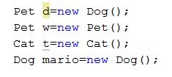
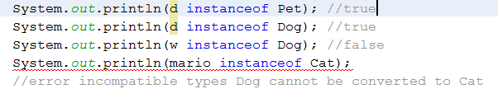
Bases de POO
Polymorphisme
Opérateur instanceof :
objet instanceof classe
Notes:
Les deux instructions de sortie suivantes produiront des résultats différents, selon que p est un chien ou un chat :

